Slide 1
Od spočetja do rojstva
SPO
3. razred

Slide 2

Moški in ženska si izkazujeta ljubezen
Da nastane otrok, sta potrebna moški in ženska. Sta par in se imata zelo rada. Njuni telesi se privlačita, se božata, objemata in si izkazujeta ljubezen.

Slide 3
Oploditev
Med ljubljenjem se združita moška spolna celica semenčica in ženska spolna celica jajčece.
Moške spolne celice nastajajo v moških spolnih organih, ki jih imenujemo moda.
Ženske spolne celice nastajajo v ženskih spolnih celicah, ki jih imenujemo jajčniki.

Slide 4
Moških semenčic je več in vse se borijo, da bi zmagale in prve prišle do ženskega jajčeca. Le eni semenčici uspe.
Ko se semenčica in jajčece združita, nastane iz njiju ena celica.
Združitvi moške in ženske spolne celice pravimo oploditev. Nastane oplojeno jajčece, ki mu pravimo zigota. Trenutek, ko se ti dve celici združita, je spočetje.
http://www.mojvideo.com/video-tako-izgleda-spocetje-otoka-v-telesu/f57ce0daf93abe5b2214

Slide 5
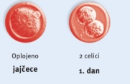
Zarodek, plod

Slide 6
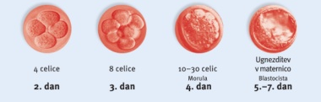
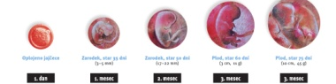

Slide 7
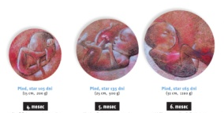

Slide 8
VIR 5 – 7 diapozitiva:
http://www.sticna.net/wp-content/uploads/flipbook/1/mobile/index.html#p=5

Slide 9
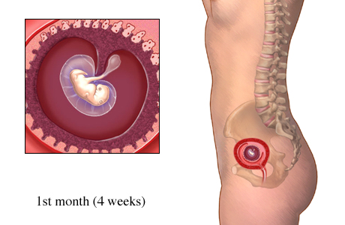
Prvi mesec nosečnosti
- Otrok je velik približno pol centimetra.
- Razvijati se začnejo srce, žilni sistem, jetra, prebavni sistem,
hrbtenica in hrbtenjača.
- Razvijati se začne posteljica.

Slide 10
Otroku začne biti srce po 21 dnevu, nato se počasi začnejo razvijati možgani.
Otrok se razvija v maternici, ki je na nek način 9 mesecev njegova „soba“.
V maternici je voda, ki ji pravimo plodovnica in otrok v njej plava.
Med nosečnostjo se v maternici oblikuje posteljica. To je pregrada, ki ga ščiti in preprečuje, da bi bil otrok v neposrednem stiku s škodljivimi snovmi, zaradi katerih bi lahko zbolel.

Slide 11
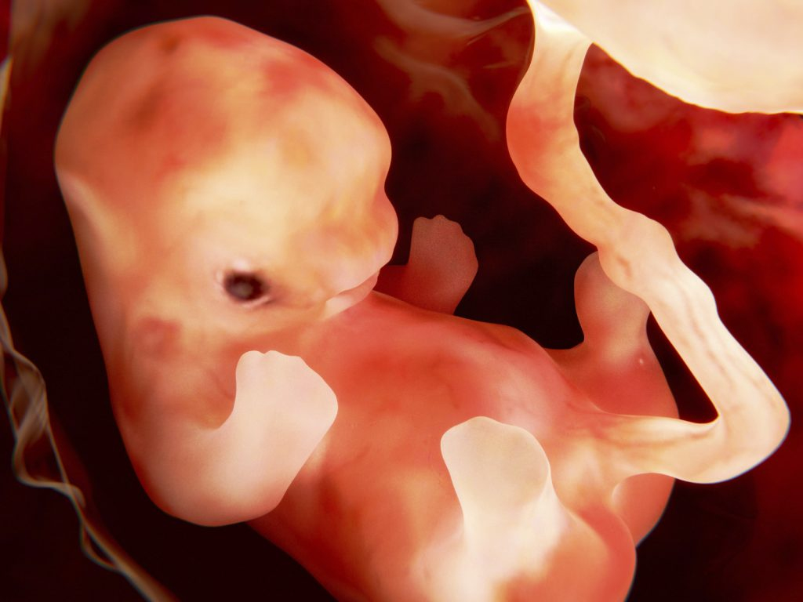
Vendar posteljica ne preprečuje vsem stvarem prehajanje, nekatere snovi, ki jih mama zaužije, vseeno lahko pridejo do otroka. Zato je zelo pomembno, kaj mama zauživa med nosečnostjo.
Otrok je s posteljico povezan preko popkovnice. To je cevka, po kateri dobiva otrok hrano in vse snovi, ki jih potrebuje za razvoj.
Popkovnico po rojstvu takoj odrežejo,
ostane nam popek.

Slide 12
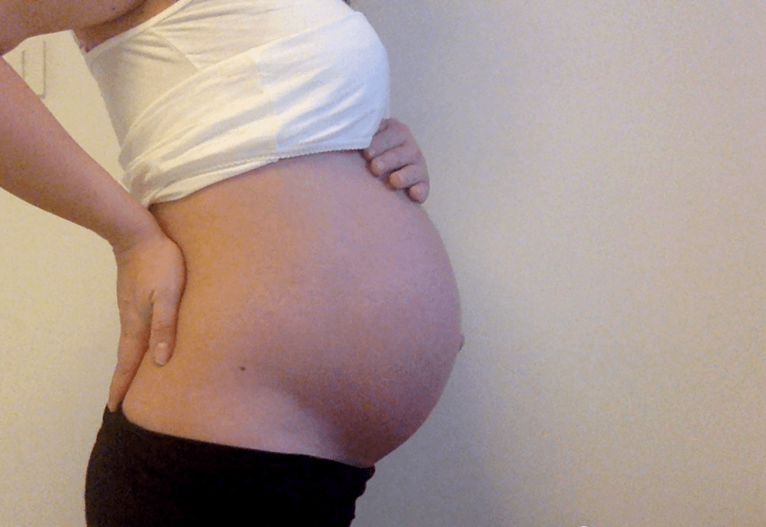
Ženska v 5. mesecu nosečnosti

Slide 13
Otrok ima že človeško obliko, oči, ušesa so že na svojem mestu, otrok sesa z ustnicami, ne diha s pljuči, ampak dobi kisik preko popkovnice, njegovo srce bije zelo hitro.
Mama od 4. meseca dalje čuti njegove premike. Čuti jih kot nežno božanje.

Slide 14
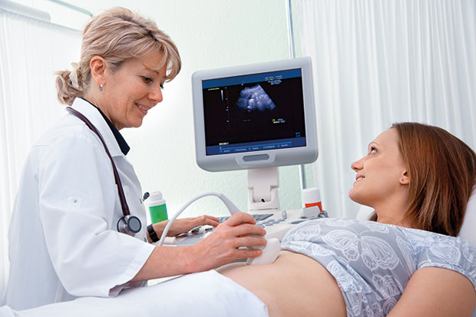
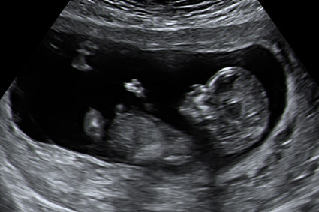
Ultrazvok
Ultrazvok je naprava, s katero zdravnik opazuje otroka, njegov razvoj in rast, bitje srca …

Slide 15
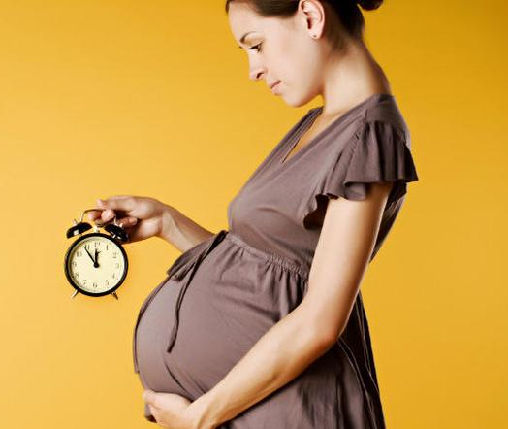
Ženska v 9. mesecu nosečnosti

Slide 16
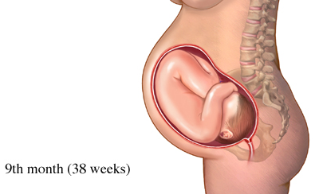
Otrok je že skoraj pripravljen na rojstvo.
Meri okrog 50 cm.
Proti koncu nosečnosti se otrok obrne tako, da ima noge zgoraj, glavo pa spodaj.

Slide 17
Nedonošenček
Če se otrok rodi prekmalu, še težko diha in se prehranjuje. Ostati mora dlje v porodnišnici. Namestijo jih v posebno posteljico, ki ji pravimo inkubator. Inkubator poskrbi, da dobi dovolj kisika, da mu je toplo in se pravilno razvija. Ko je dovolj močan, ga vzamejo iz inkubatorja in gre lahko s starši domov.

Slide 18
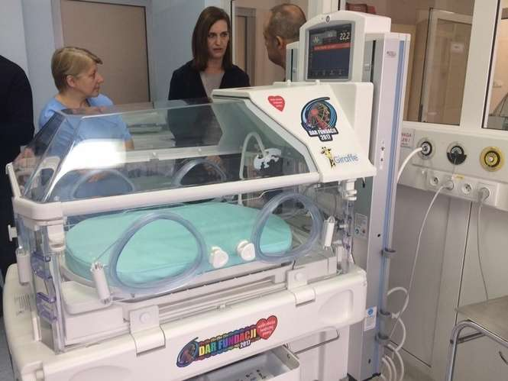
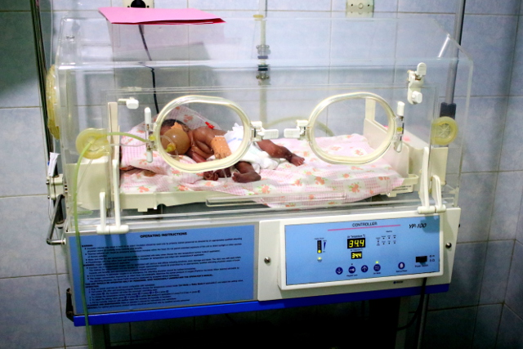

Slide 19
Porod
Ko se bliža porod, mama začuti v trebuhu krče in tako ve, da se bo otrok kmalu rodil. Te krče imenujemo popadki.
Otrok se rodi skozi maternični vrat, ki se med porodom razširi.
Porod poteka v porodnišnici, mami pa pri tem pomaga zdravnik in sestra, ki ji pravimo babica.
Po porodu otroka umijejo, stehtajo, pregledajo, nato pa ga dajo mami, ki ga nahrani.

Slide 20


Slide 21
Dvojčki (enojajčni, dvojajčni)
Enojajčni dvojčki se razvijejo iz enega jajčeca, ki se je razdelil na dva dela. Enojajčni dvojčki so vedno enakega spola in so si na las podobni.
Dvojajčni dvojčki pa so se razvili iz dveh oplojenih jajčec. Dvojčka sta lahko različnega spola in izgleda.

Slide 22
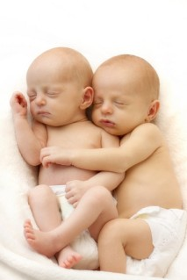
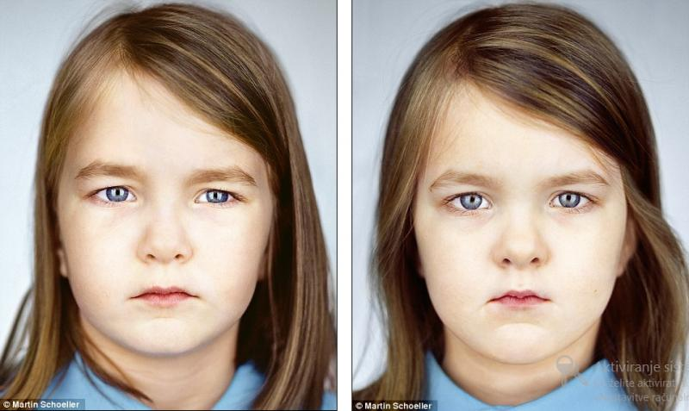

Slide 23
